Slide 1
Unit Test & White Box Testing
Tifanny Patriane Andari
201011402279
07TPLP016
Testing QA

Slide 2
Daftar isi
01
02
03
04
Unit Test
White Box Testing
You can describe the topic of the section here
You can describe the topic of the section here
CI/CD
Github Actions
(Continuous Integration / Continuous Delivery)
(Studi Kasus)

Slide 3

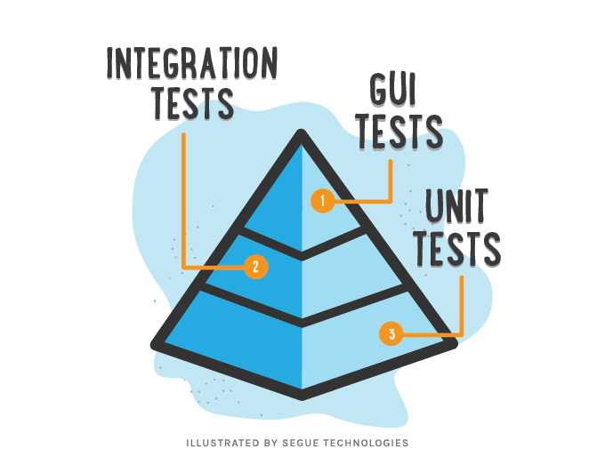
01
Unit Test
Pengujian Unit

Slide 4
Unit Test
Definisi
Tujuan
Unit test adalah salah satu jenis pengujian perangkat lunak yang dilakukan untuk menguji komponen-komponen perangkat lunak secara terisolasi.
Tujuan utama dari unit test adalah untuk memastikan bahwa setiap bagian kecil (unit) dari perangkat lunak berfungsi dengan benar sesuai dengan spesifikasi yang telah ditentukan.

Slide 5
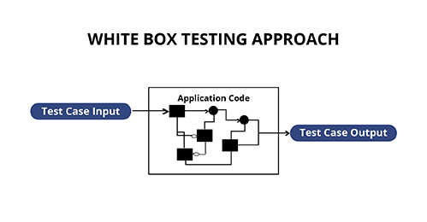
02
White Box Testing
Pengujian Kotak Putih

Slide 6
White Box Testing
Definisi
Tujuan
White box testing adalah salah satu jenis pengujian perangkat lunak yang dilakukan dengan memeriksa struktur internal dari kode sumber perangkat lunak.
Tujuan utama dari white box testing adalah untuk memastikan bahwa setiap jalur eksekusi dan bagian kode diuji secara menyeluruh. Juga dikenal dengan sebutan "glass box testing" atau "structural testing," white box testing melibatkan pemeriksaan logika internal, aliran kontrol, dan struktur data dalam kode sumber.

Slide 7
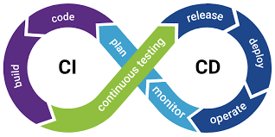
03
CI/CD (Continuous Integration/Continuous Delivery)

Slide 8
CI/CD
Definisi
Tujuan
CI/CD adalah singkatan dari Continuous Integration dan Continuous Deployment (atau Continuous Delivery). Ini adalah pendekatan dan praktik dalam pengembangan perangkat lunak yang bertujuan untuk mempercepat pengembangan, pengujian, dan penyebaran aplikasi dengan mengotomatisasi sebagian besar prosesnya.
CI/CD memungkinkan pengembang dan tim pengembangan untuk mengintegrasikan perubahan kode secara terus-menerus, menguji perubahan tersebut secara otomatis, dan mendeploy aplikasi ke lingkungan produksi atau pengujian secara otomatis.

Slide 9

04
Github Actions (Studi Kasus)

Slide 10
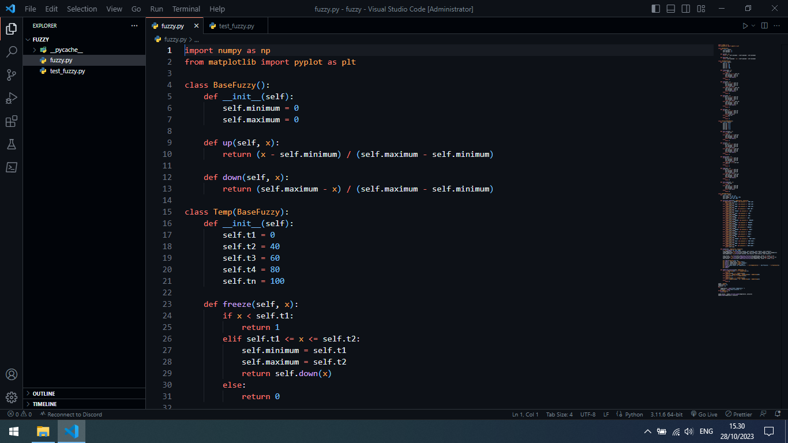
Github Actions (Studi Kasus)
1. Buat file fuzzy.py di vs code

Slide 11
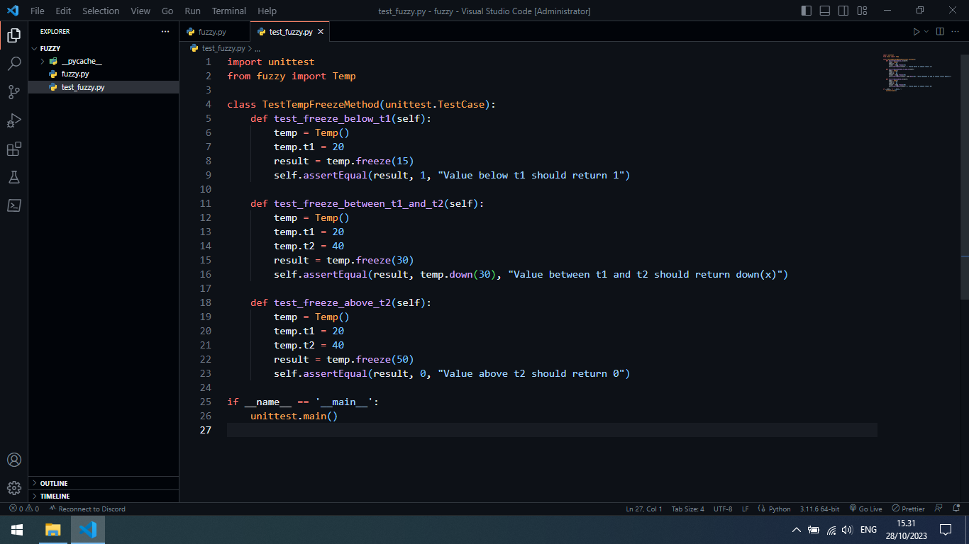
Github Actions (Studi Kasus)
2. Buat file test_fuzzy.py

Slide 12
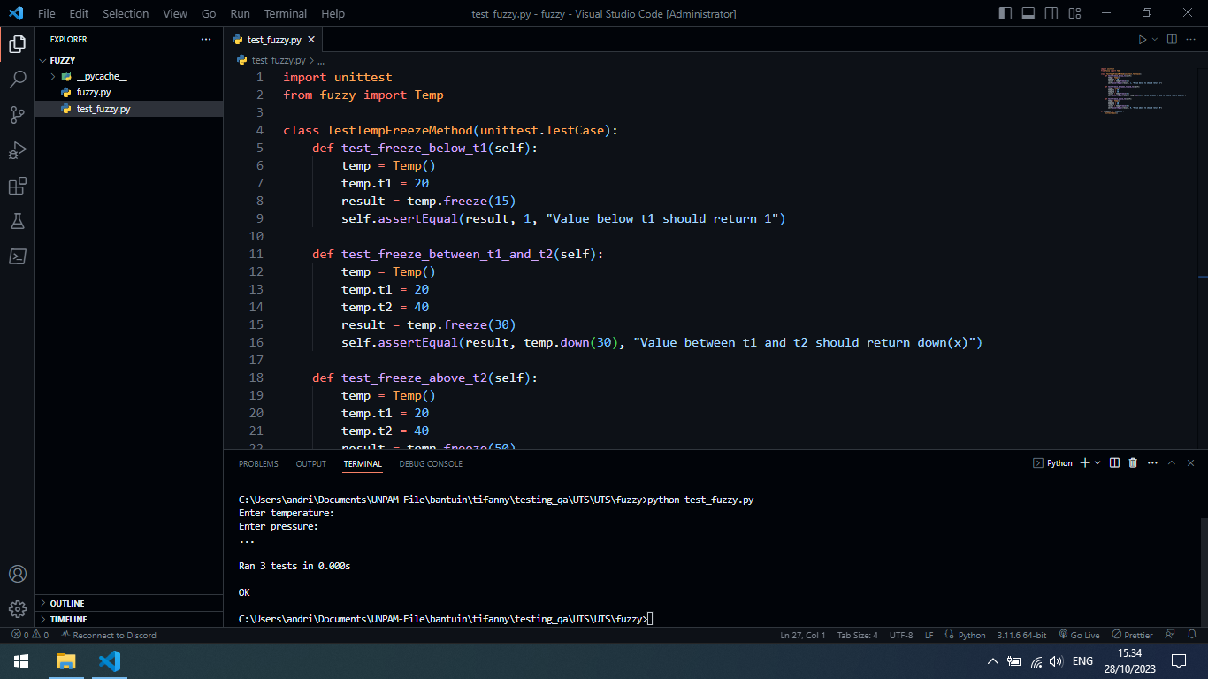
Github Actions (Studi Kasus)
3. Buka terminal uji coba test ketik: python test_fuzzy.py

Slide 13
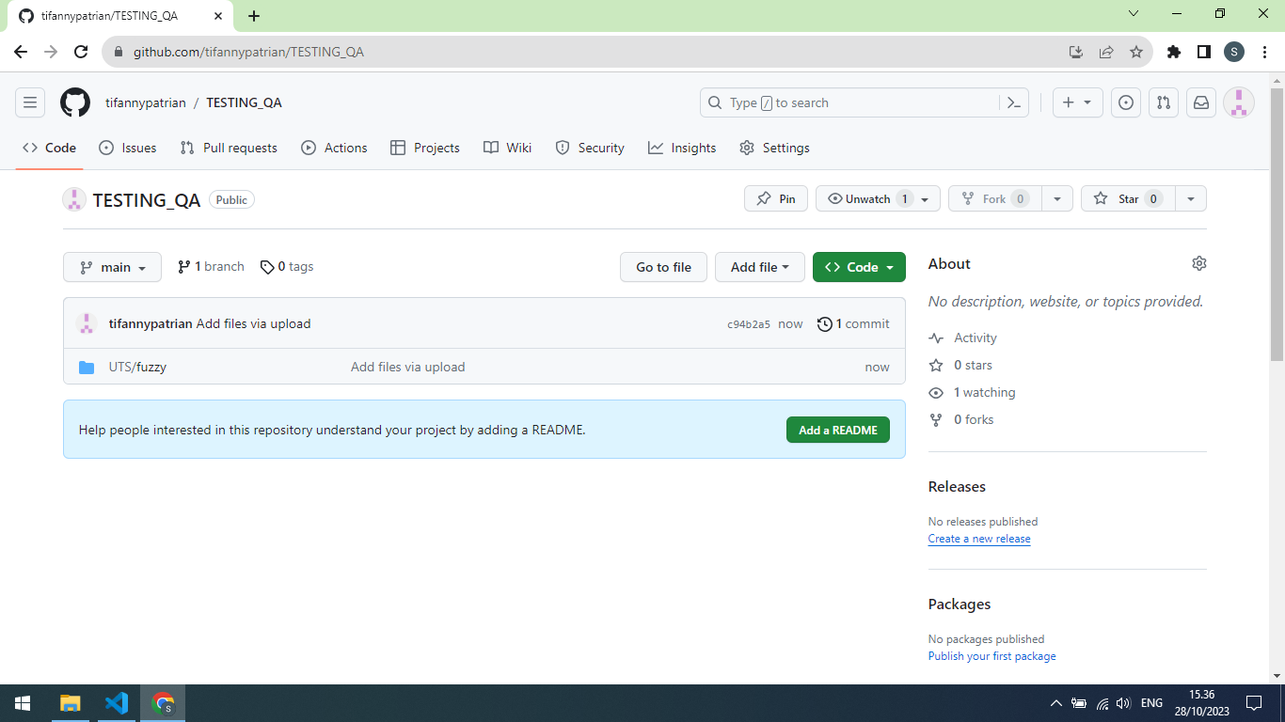
Github Actions (Studi Kasus)
4. Buat repository baru di github dengan nama TESTING_QA dan upload file fuzzy sebelumnya

Slide 14
Github Actions (Studi Kasus)
5. Buka tab Actions

Slide 15
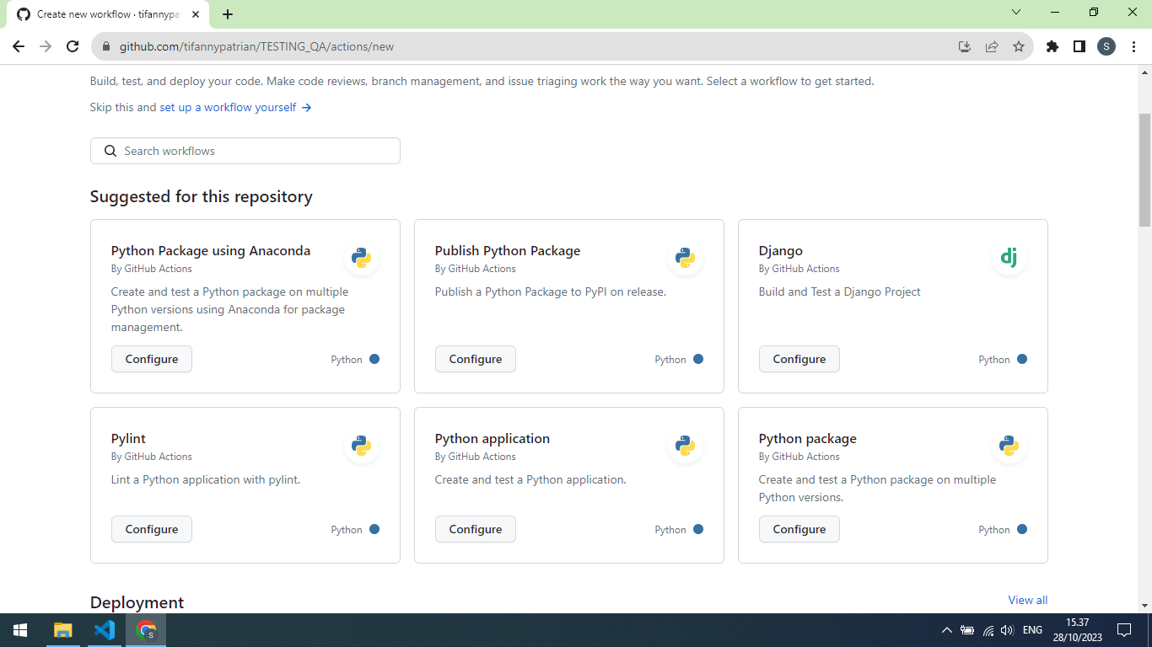
Github Actions (Studi Kasus)
6. Pilih Python application > Configure

Slide 16
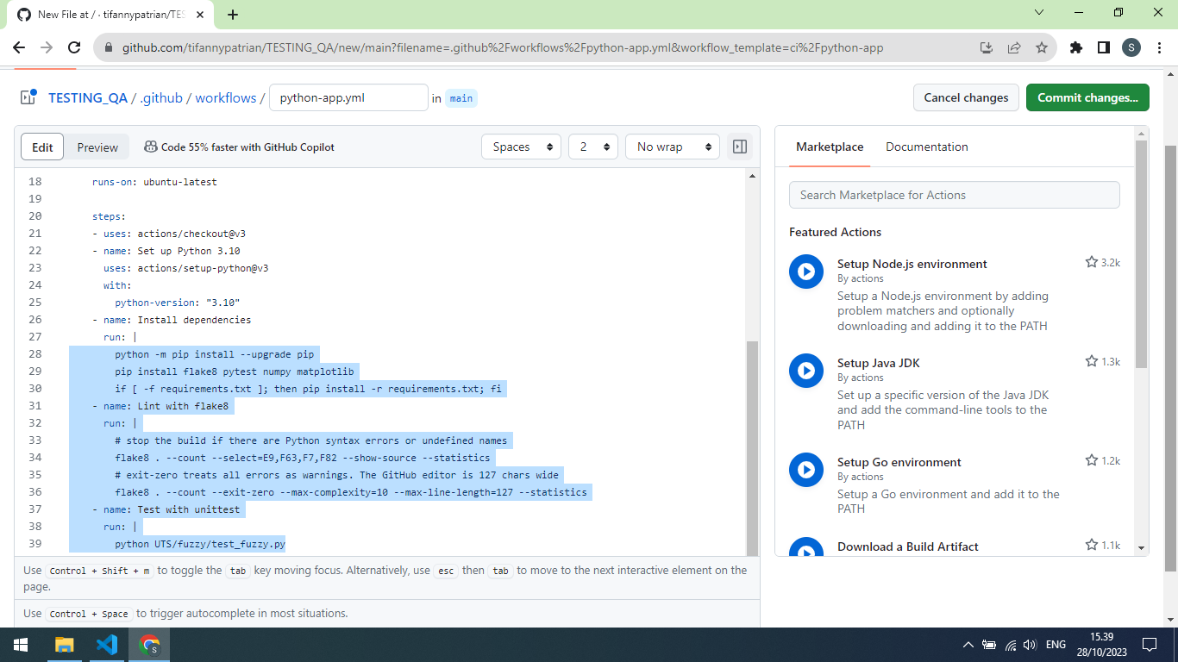
Github Actions (Studi Kasus)
7. Ubah code seperti di bawah lalu commit changes dua kali

Slide 17
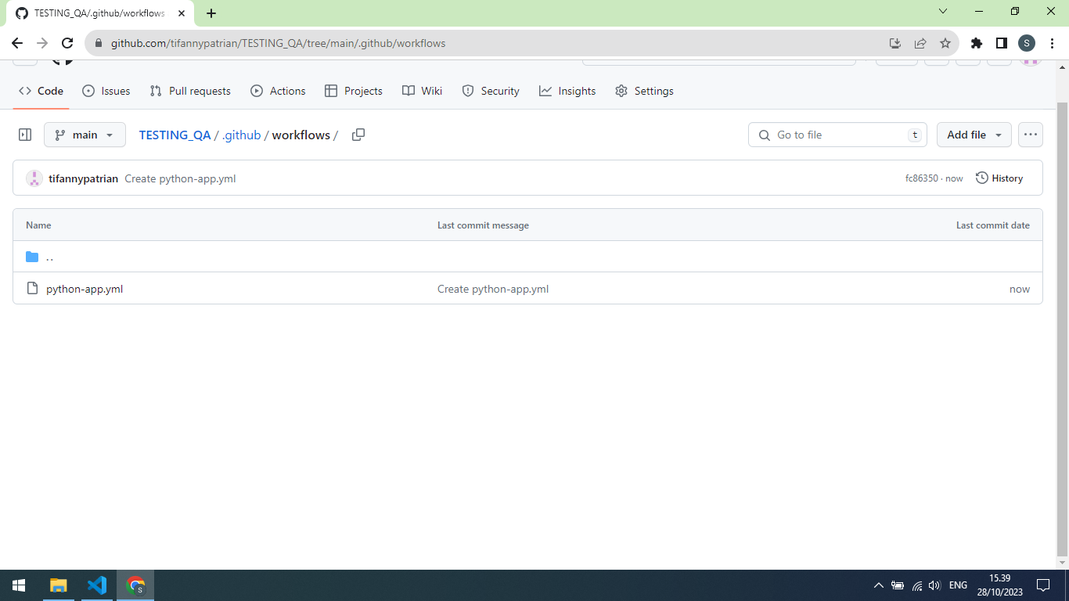
Github Actions (Studi Kasus)
8. Buka tab Actions

Slide 18
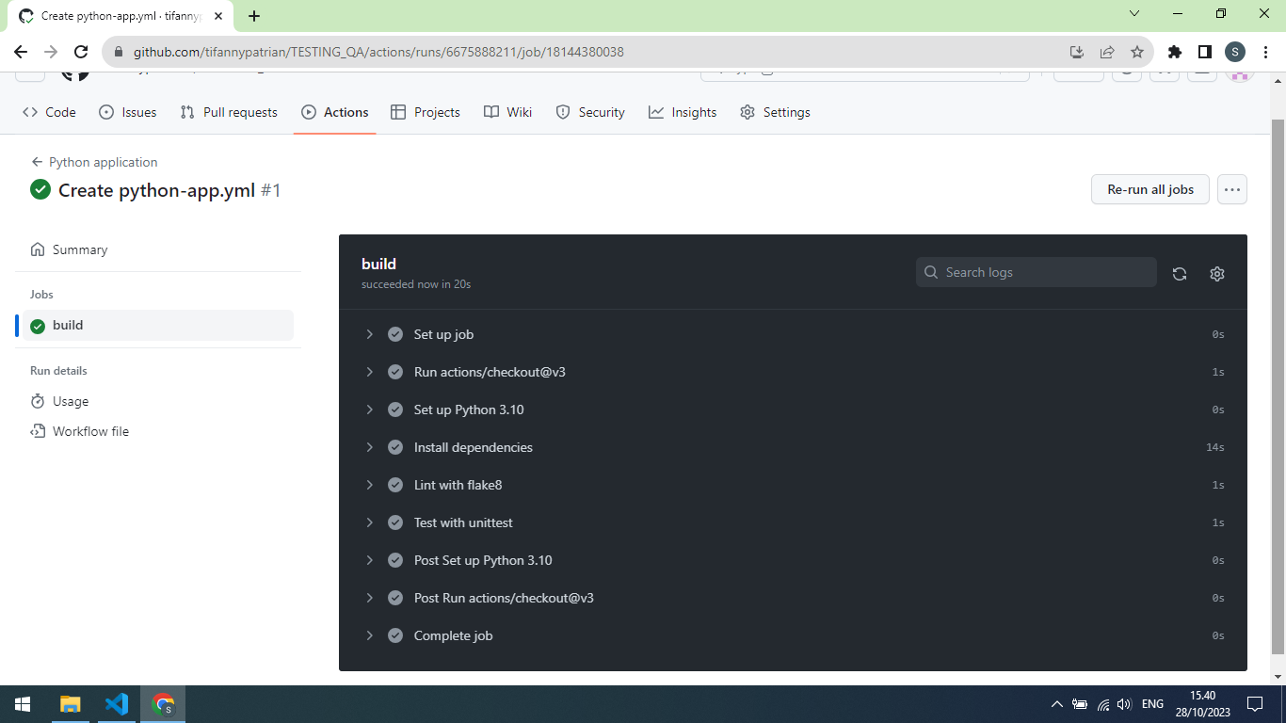
Github Actions (Studi Kasus)
9. Test berhasil dijalankan

